Slide 1
Занятие по развитию речи
на тему «Профессии»
Спросите у ребенка:
-Что такое профессия? (Дело, работа, занятие.) -Назовите профессии своих родителей. -Для чего нужны профессии? -Кем вы хотите стать, когда вырастете? -Для чего надо учиться профессиям?
-Где им обучаются?

Slide 2
Игра « Один-много»
Учитель — учителя — учителей. Врач — врачи — врачей. Продавец — продавцы — продавцов. Пекарь — пекари — пекарей. Фотограф — фотографы — фотографов. Портной — портные — портных. Доярка — доярки — доярок. Почтальон — почтальоны — почтальонов.

Slide 3
Игра «Назови по образцу»
Он художник, а она — художница. Он учитель, а она — ... . Он писатель, а она — ... . Он проводник, а она — ... . Он певец, а она — ... . Он переводчик, а она — ... .

Slide 4
Игра «Угадай профессию»
Кто носит багаж? (Носильщик.) Кто сваривает трубы? (Сварщик.) Кто вставляет стекло? (Стекольщик.) Кто работает на кране? (Крановщик.) Кто укладывает кирпичи? (Каменщик.) Кто точит ножи? (Точильщик.) Кто чинит часы? (Часовщик.) Кто работает на экскаваторе? (Экскаваторщик.) Кто красит стены? (Маляр.) Кто ухаживает за птицами? (Птичница). Кто сочиняет музыку? (Композитор.) Кто играет на рояле? (Пианист.)

Slide 5
Игра «Путаница»
Маляр шьет одежду. Водитель управляет самолетом. Парикмахер вяжет кофту. Библиотекарь разносит почту. Фотограф сочиняет музыку. Тракторист шьет одежду.

Slide 6
Игра «Назови врача»
Детского врача — ... (педиатр). Зубного врача — ... (стоматолог). Глазного врача — ... (окулист). Врача, делающего операции, — ... (хирург). Врача, лечащего нервы, — ... (невропатолог). Помощник врача — ... (медицинская сестра).

Slide 7
Загадки
-Мы учим детишек читать и писать, Природу любить, стариков уважать. (Учитель.) Встаем мы очень рано, ведь наша забота -Всех отвозить по утрам на работу. (Водитель.) Наведет стеклянный глаз, Щелкнет раз — и помним вас. (Фотограф.) -С огнем бороться мы должны С водою мы напарники. С нами будут не страшны Газы вам угарные. Мы очень людям всем нужны, Так кто же мы? — ... (Пожарные). -Скажи-ка, кто так вкусно Готовит щи капустные, Пахучие котлеты, салаты, винегреты, Все завтраки, обеды? (Повар.)

Slide 8
Игра «Подскажи словечко» -В сумке плотника найдешь молоток и острый … (нож). -Инструмент любой у места – и рубанок, и … (стамеска). -Я бы летчиком-пилотом Непременно стать хотел, Я тогда на самолете До Москвы бы … (Долетел). -Бежит за иголкой торопливая нить Я все что угодно могу себе… (сшить).
-В небо синее пилот поднимает… (самолет). -Выгнал коз на бугорок развеселый… (пастушок). -Рубанок в руки – работа другая: Сучки, закорючки рубанком… (строгаем). -Но не с кистью и ведром наш маляр приходит в дом: Вместо кисти он принес механический… (насос).
-Чтоб не мокли люди под дождем Кровельщик железом покрывает… (дом). -Ходит кран подъемный – огромной высоты Подает на крышу железные… (листы). -Летят опилки белые, летят из-под пилы: Это плотник делает рамы и… (полы).

Slide 9
Продолжение…..
-Каждый день газету в дом нам приносит... (почтальон). -Семь молодцов удалых косцов косы точили, траву... (косили). -На глазах у детворы крышу красят... (маляры). -Доски на гору везем, будем строить новый... (дом) -Кукол я лечу с утра. Я сегодня... (медсестра). -Красить комнаты пора. Пригласили... (маляра). -Циркач умеет гарцевать, зверей и птиц... (дрессировать). -Ир-ир-ир-мой папа ...(командир). -Южных рыбок нам привёз, юнга будущий... (матрос). -Не пила и не спала, грызла дерево... (пила). -Шьёт, зашивает и колется колко остроносая... (иголка).

Slide 10
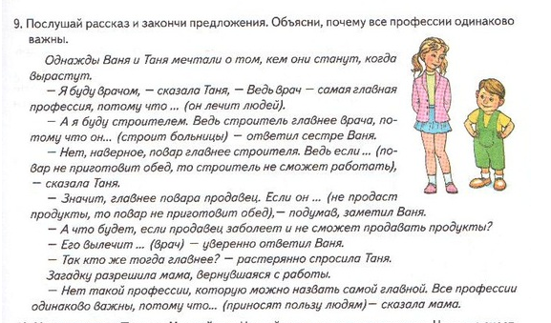

Slide 11
Опиши профессию по плану: ( любую по выбору ребенка) 1.Название профессии. 2.Какие инструменты нужны для работы по этой профессии. 3.Что делает человек этой профессии.

